Slide 1
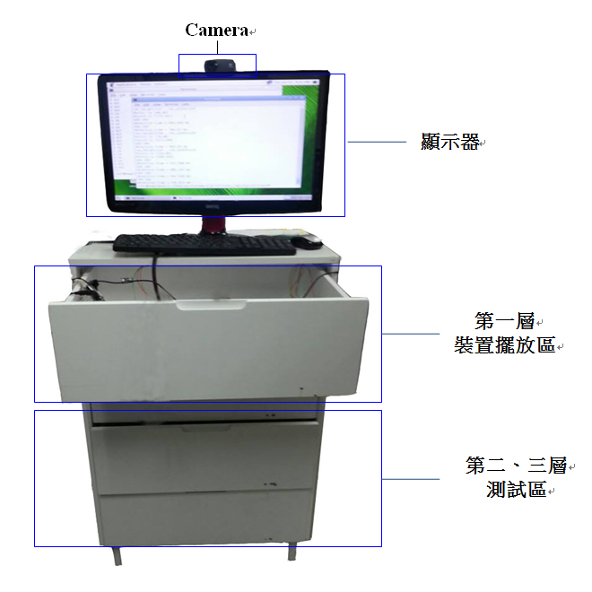
智慧型數位衣櫥
Smart Digital Wardrobe
參賽類組：信號處理與通訊組
學校科系：南台科技大學 電機系
組員：陳立倫 、胡庭恩、 蕭傳錡、鄭煒翰
指導教師：陳世中 副教授
摘要：
本作品為ｅ世代智慧型數位衣櫥，其構想是於傳統衣櫃上設置顯示器及資料庫系統，該顯示器用以顯示人機介面及資料庫系統內的資訊，並搭配所架設之攝影機做影像辨識，已達到讓使用者做模擬試穿衣服之功能，藉由資料庫系統搭配自動化功能，讓使用者可以擺脫過去尋找衣物之煩惱，而模擬試穿衣服之功能，讓使用者省去搭配衣服所花費的時間。模擬試穿衣物及衣物資料庫的智慧型數位衣櫥，且能對大眾未來生活提供更多穿著考量的便利性。
功能與特色：
模擬試穿衣服：
幫助使用者省去實際試穿衣服所花費的時間。
影像資料庫：
幫助使用者進行衣物分類及紀錄衣物的狀況，更可藉此功能達到快速選擇衣物的穿搭。
自動化功能：
幫助使用者省去打開衣櫃的負擔及煩惱。
操作方式：
開啟電源：當有人站在衣櫥前，camera會擷取影像並由系統自動偵測人臉的位置。即可進行下一個步驟。
（一）模擬試穿衣物
  拖曳滑鼠選擇服飾
  點選滑鼠左鍵，即可進行模擬試穿衣物動作
（二）自動化功能
  拖曳滑鼠選擇衣物
  點選滑鼠右鍵，即可完成自動化功能

